Slide 1

муниципальное бюджетное общеобразовательное учреждение
«Школа № 12 имени Героя Советского Союза Ф. М. Сафонова»
городского округа Самара
Мини-музей «Связь сквозь века»
для изучения старшими дошкольниками истории возникновения телефонных аппаратов
Григорьева Н. А.,
воспитатель
Самара, 2025

Slide 2
Участники:
воспитанники 4-7 лет, педагоги,
родители (законные представители),
партнеры

Slide 3
Цель:
- Приобщение дошкольников к культурно-историческим ценностям через создание в ДОУ мини-музея.
- Знакомство детей с историей создания телефона.

Slide 4
Задачи:
1.Формировать представления детей о музее;
2.Познакомить детей с историей появления и развития телефона, расширить знания о средствах связи;
3.Расширить словарный запас детей понятиями: экскурсия, экскурсовод, экспонат, коллекция, телефон, связь, рация, стационарная связь, беспроводная связь, сотовая связь, спутниковая связь.

Slide 5
Актуальность:
Актуальность мини-музея о телефонах связана с тем, что в современном мире телефоны играют важную роль в коммуникации, позволяют человеку общаться в любой момент и с любыми людьми.
Создание такого музея помогает:
Изучать историю развития технологий и связи, понимать, как менялись телефоны со временем.
Формировать познавательный интерес у детей к истории создания предметов.
Знакомить воспитанников с номерами телефонов экстренных служб, с правилами культурного общения по телефону.
Развивать у детей навыки организации и сотрудничества через организацию мини-музея.
Таким образом, актуальность мини-музея о телефонах связана с тем, что телефон стал неотъемлемой частью жизни человека, а изучение его истории и функций может быть интересным и познавательным процессом.

Slide 6
Новизна:
Мини-музей в детском саду — это не просто организация экспозиций или выставок, а различные формы деятельности, включающие в себя поиск и сбор материалов, проведение праздников и досугов, исследовательскую и проектную деятельность.
Мини-музей позволяет ребенку самому манипулировать с предметами, извлекать из них информацию, самому делать выводы. Ребенку разрешается переставлять экспонаты, брать их в руки, рассматривать, то есть прикоснуться к истории. Дошкольник может попробовать себя в роли гида, экскурсовода, смотрителя музея.
Привлечение родителей к участию в создании и работе мини-музеев является показателем эффективного сотрудничества педагогов с семьями воспитанников. Родители участвуют в сборе экспонатов, материалов, исторической информации, осуществляют показ фотографий.
Социальные партнеры учреждения, сотрудники детской библиотеки № 12, организуют для воспитанников мероприятия: краеведческие чтения, выставки книг.

Slide 7
Алгоритмизация применения
1. Постановка идеи, целей, задач перед педагогами, родителями, воспитанниками.
2. Выбор помещения, центра.
3. Сбор и изготовление экспонатов.
4. Разработка тематики и содержания экскурсий и занятий для ознакомления детей с экспонатами.
5. Определение правил поведения в музее.
6. Выбор экскурсоводов.
7. Разработка перспективно- тематического плана работы с детьми, родителями (мероприятия, конкурсы, выставки).
8. Оформление мини-музея.
9. Открытие мини-музея с приглашениями детей, родителей, партнеров.

Slide 8
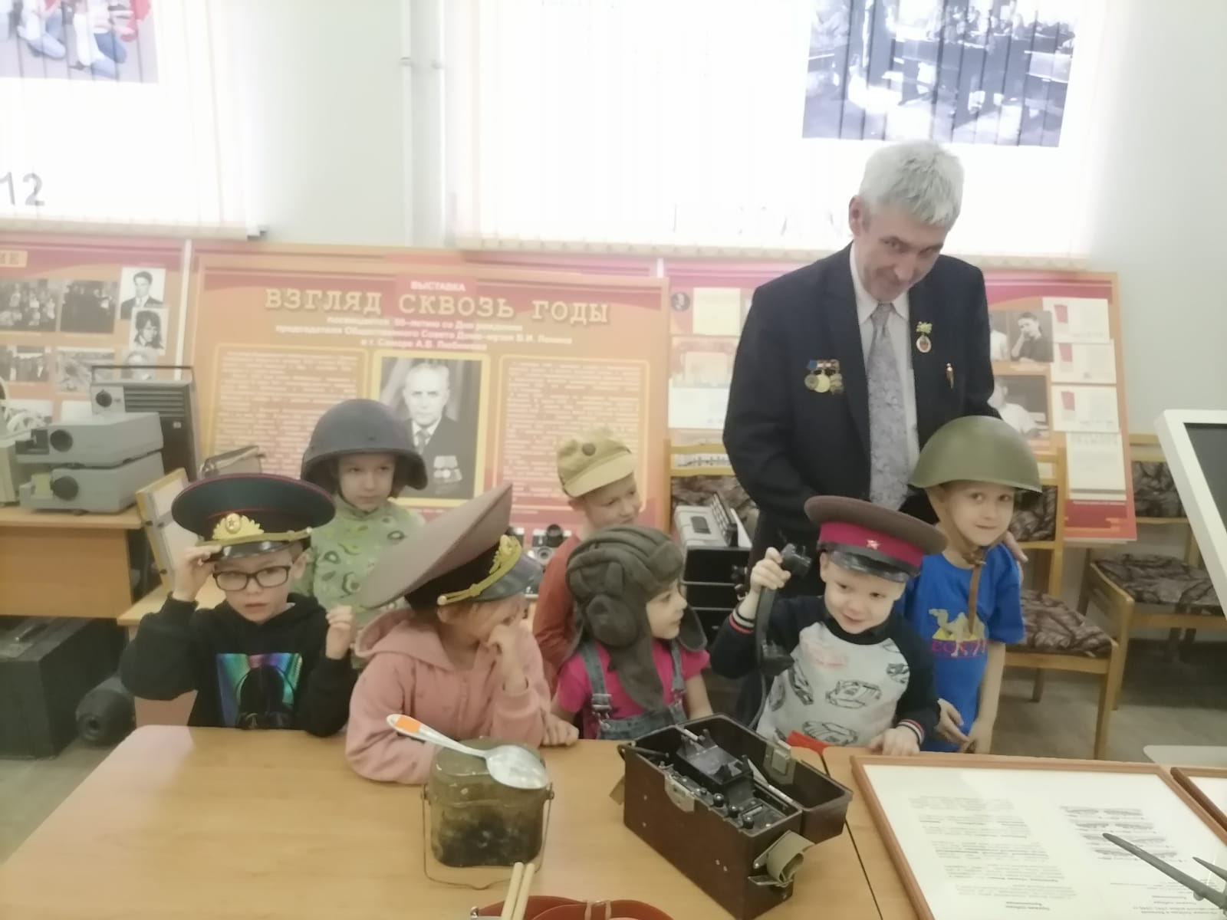
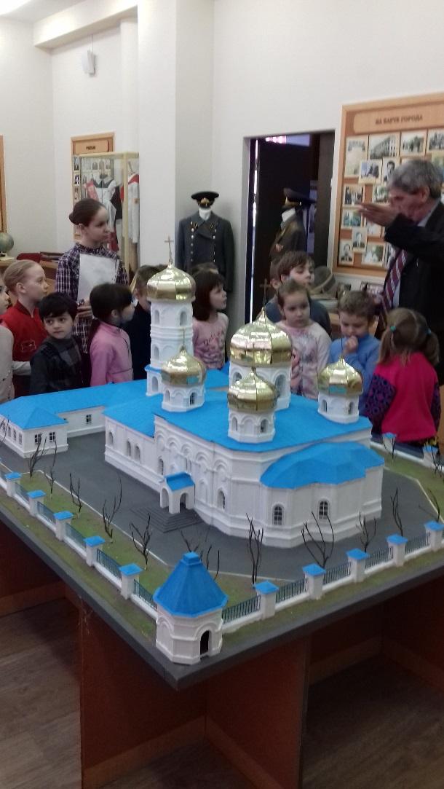
Посещение «Музея истории школы»
Руководитель музея Гутарев А.Н.

Slide 9
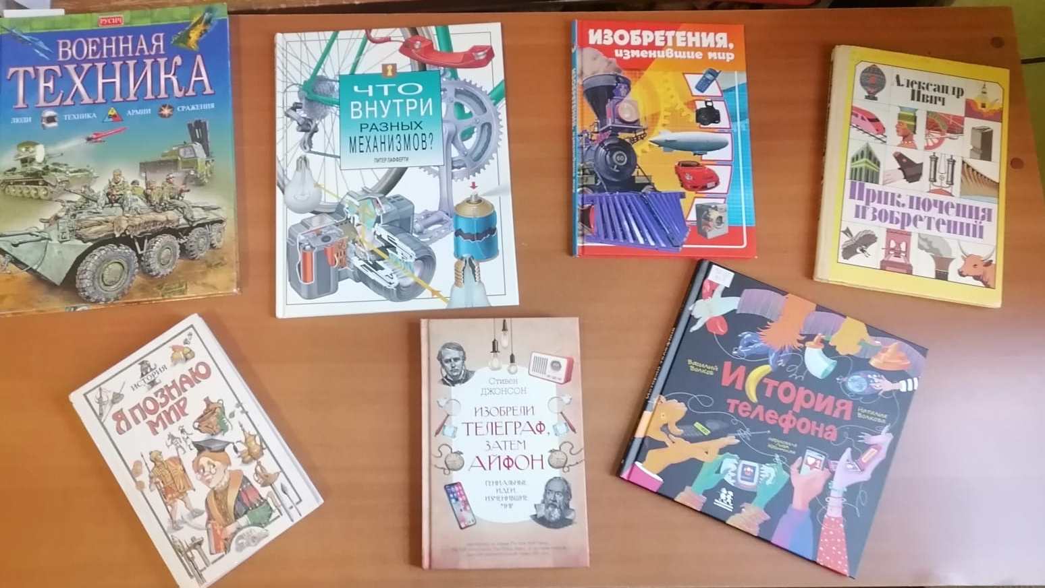
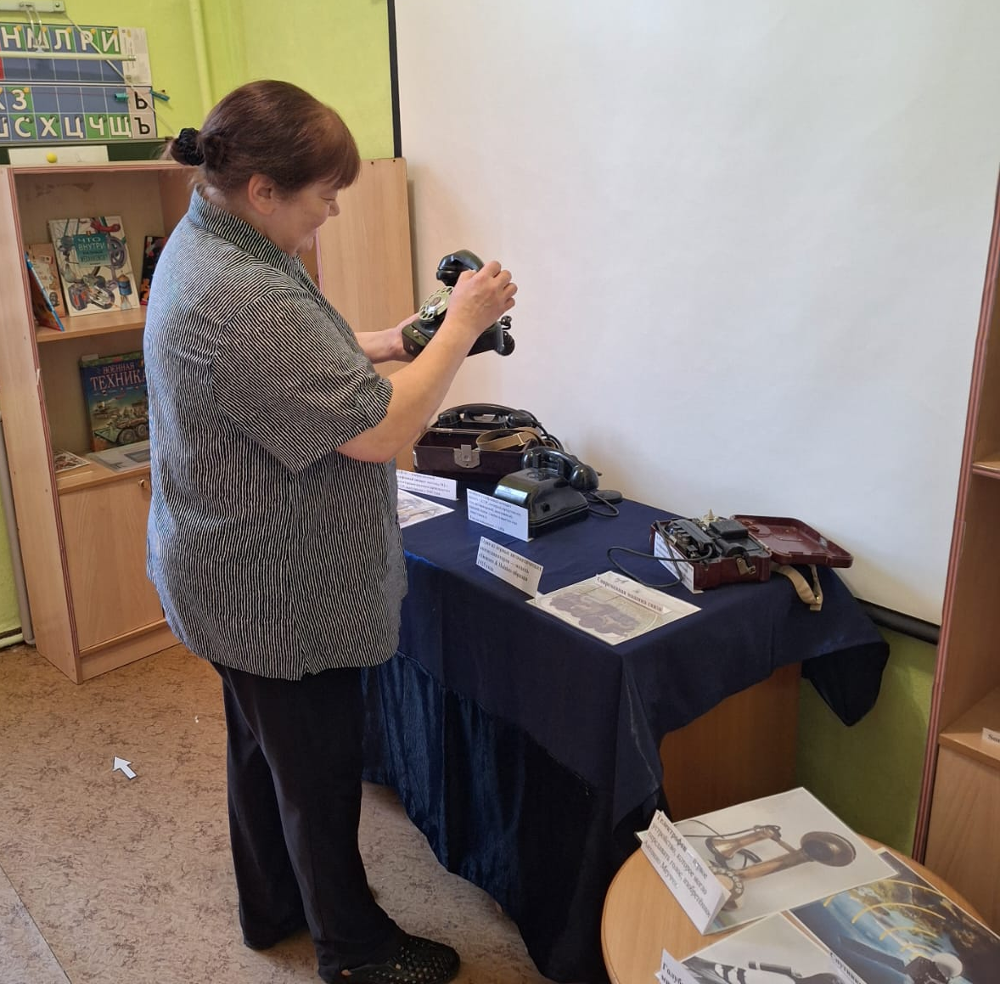
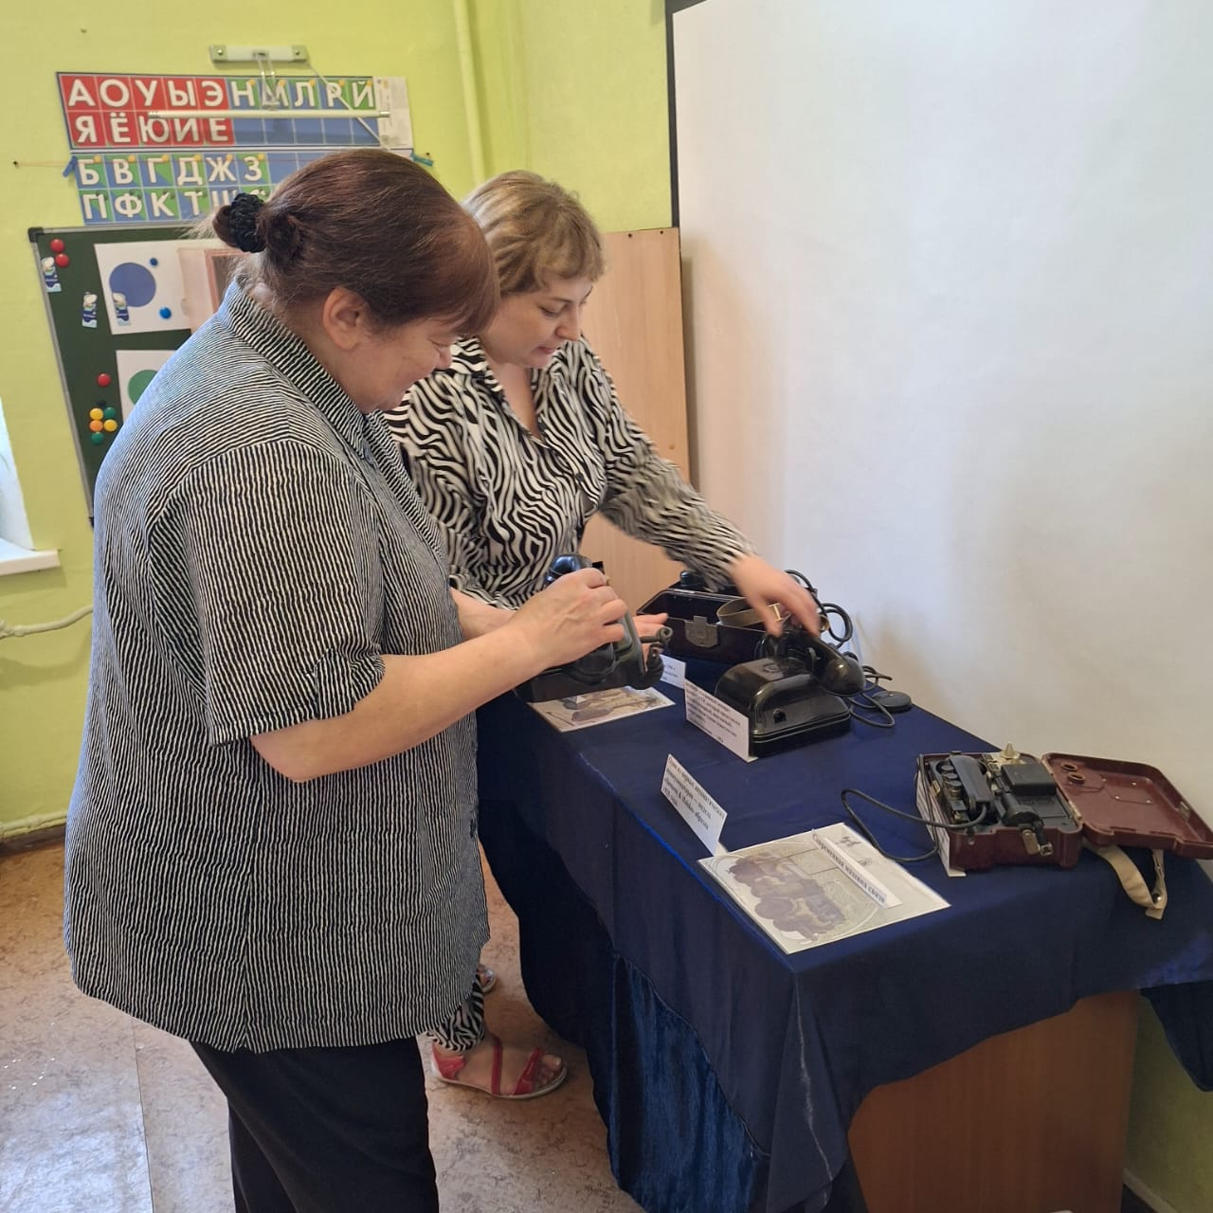
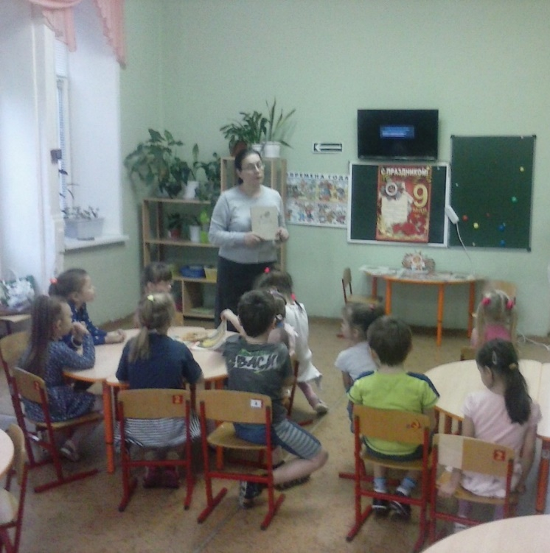
Сотрудничество с детской библиотекой № 12 г.о. Самара

Slide 10
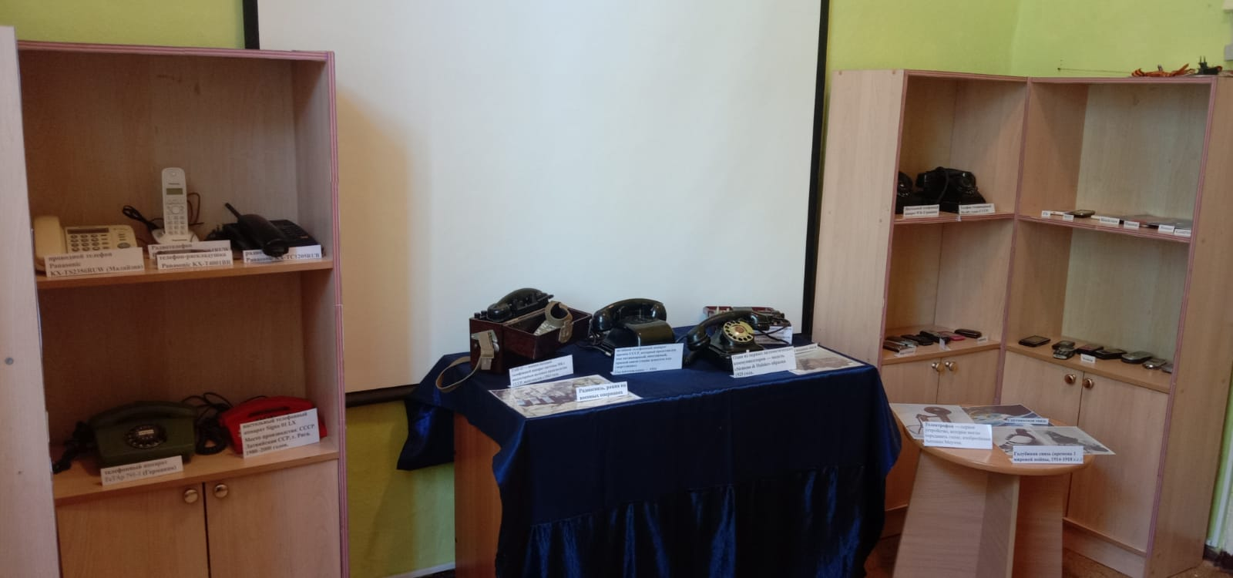
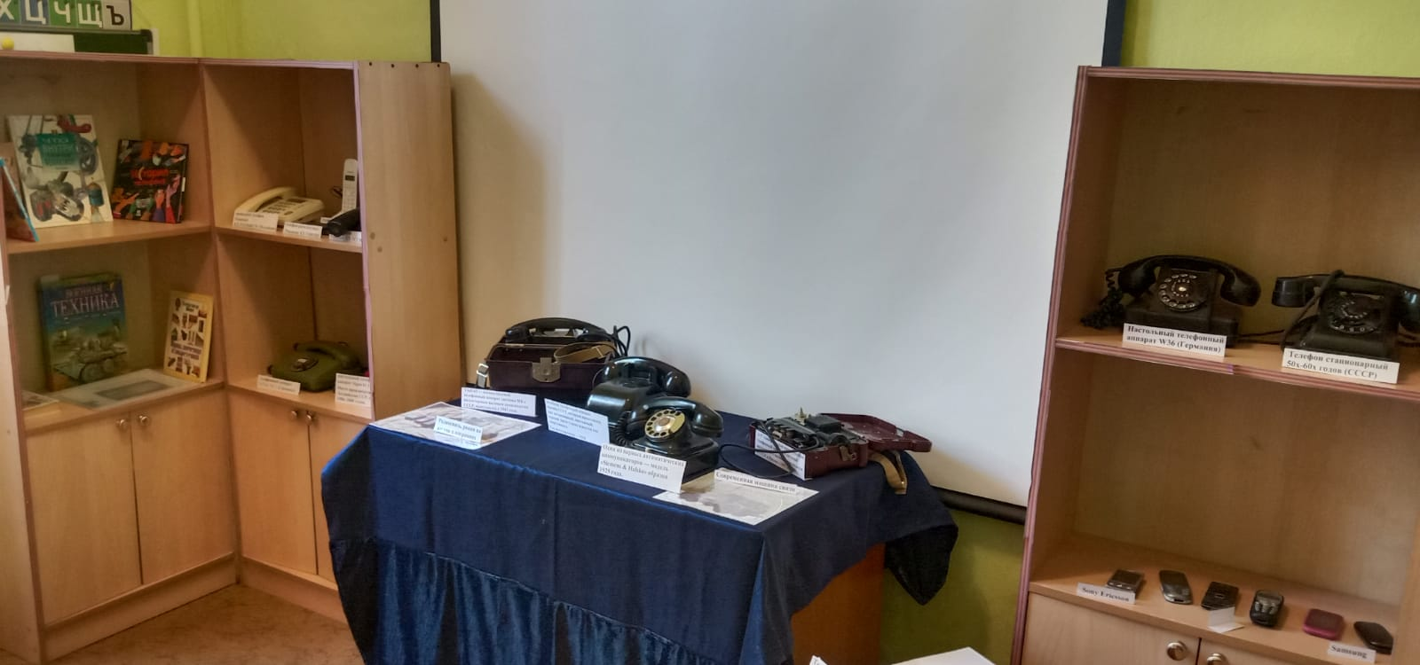
Мини-музей «Связь сквозь века»

Slide 11
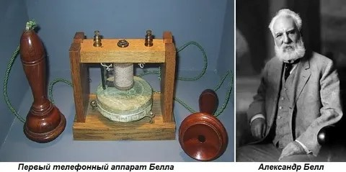
Александр Грейам Белл — американский и канадский учёный, изобретатель и предприниматель шотландского происхождения показал всему миру первый телефон, выглядел он очень интересно.

Slide 12
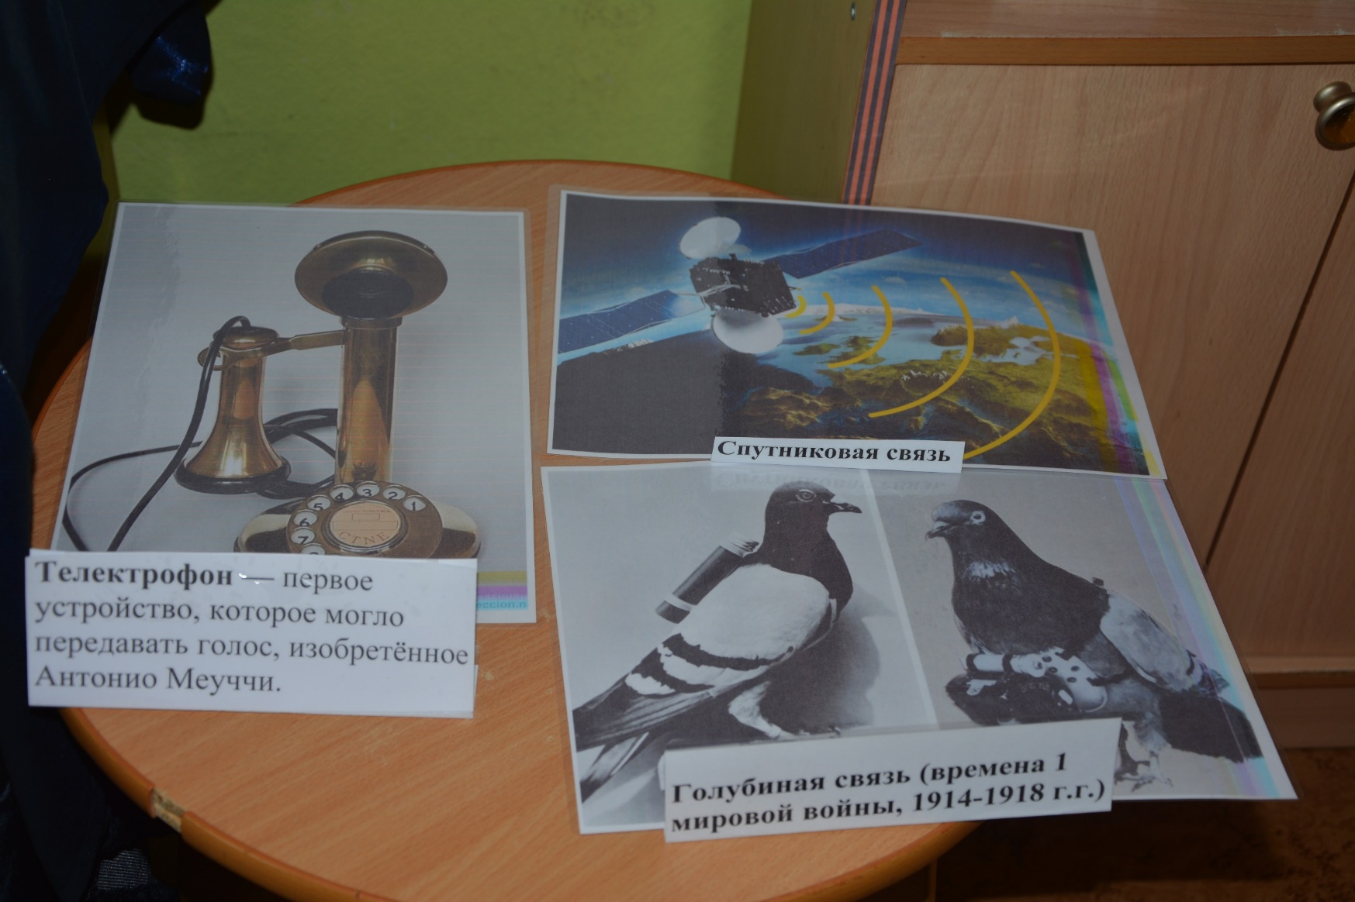
Телектрофон
Спутниковая связь
Голубиная почта

Slide 13
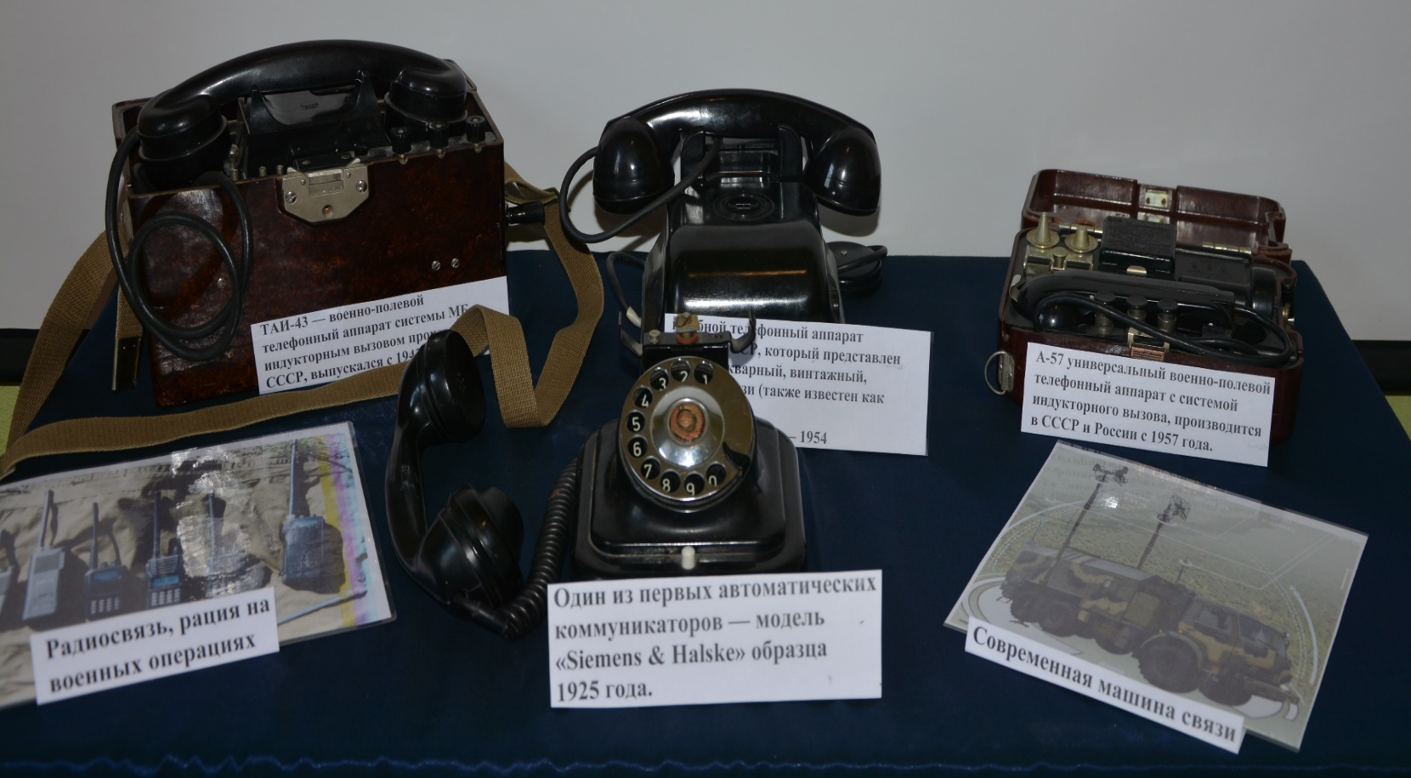
ТАИ-43 — военно-полевой телефонный аппарат системы МБ с индукторным вызовом производства СССР, выпускался с 1943 года.
Штабной телефонный аппарат времён СССР, который представлен как антикварный, винтажный, прямой связи (также известен как «вертушка»). Год изготовления — 1954
А-57 универсальный военно-полевой телефонный аппарат с системой индукторного вызова, производится в СССР и России с 1957 года.
Современная радиосвязь, рация на военных операциях .
Один из первых автоматических коммуникаторов — модель «Siemens & Halske» образца 1925 года.
Современная машина связи.

Slide 14
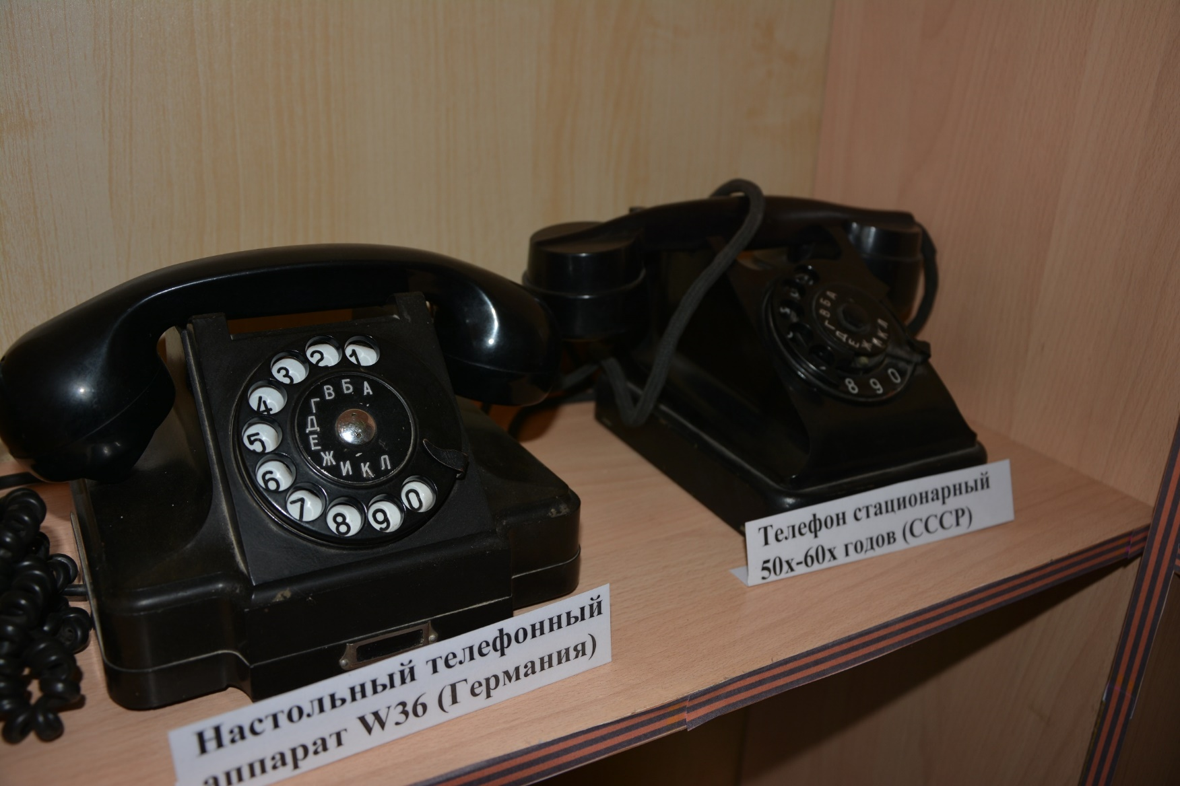
Настольный телефонный аппарат W36 (Германия)
Телефон стационарный
50х-60х годов (СССР)

Slide 15
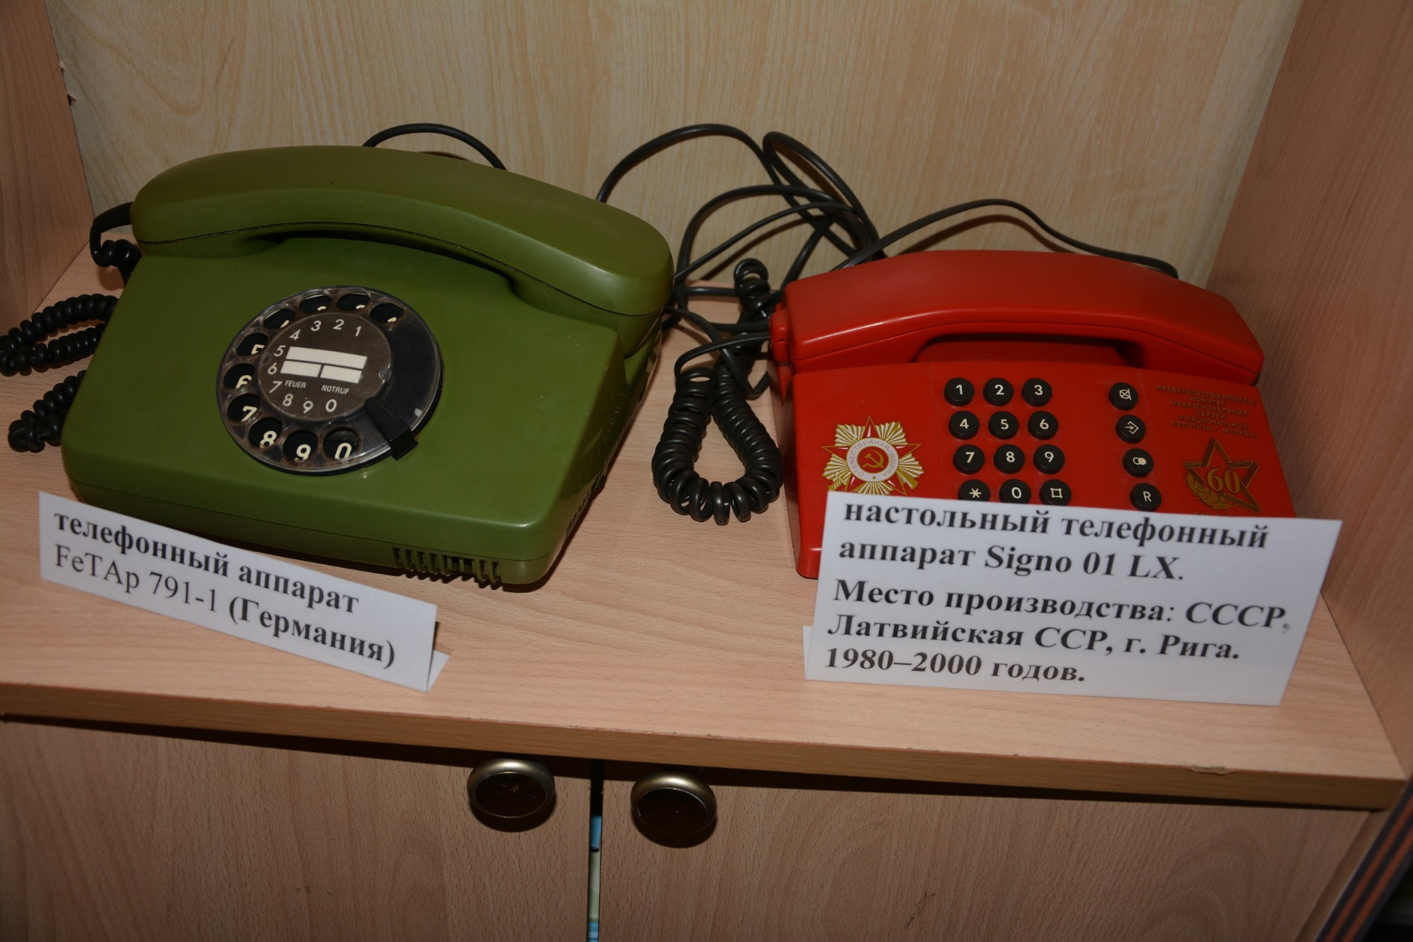
Телефонный аппарат
FeTAp 791-1 (Германия)
Настольный телефонный аппарат Signo 01 LX.
Место производства: СССР, Латвийская ССР, г. Рига.
1980–2000 годов.

Slide 16
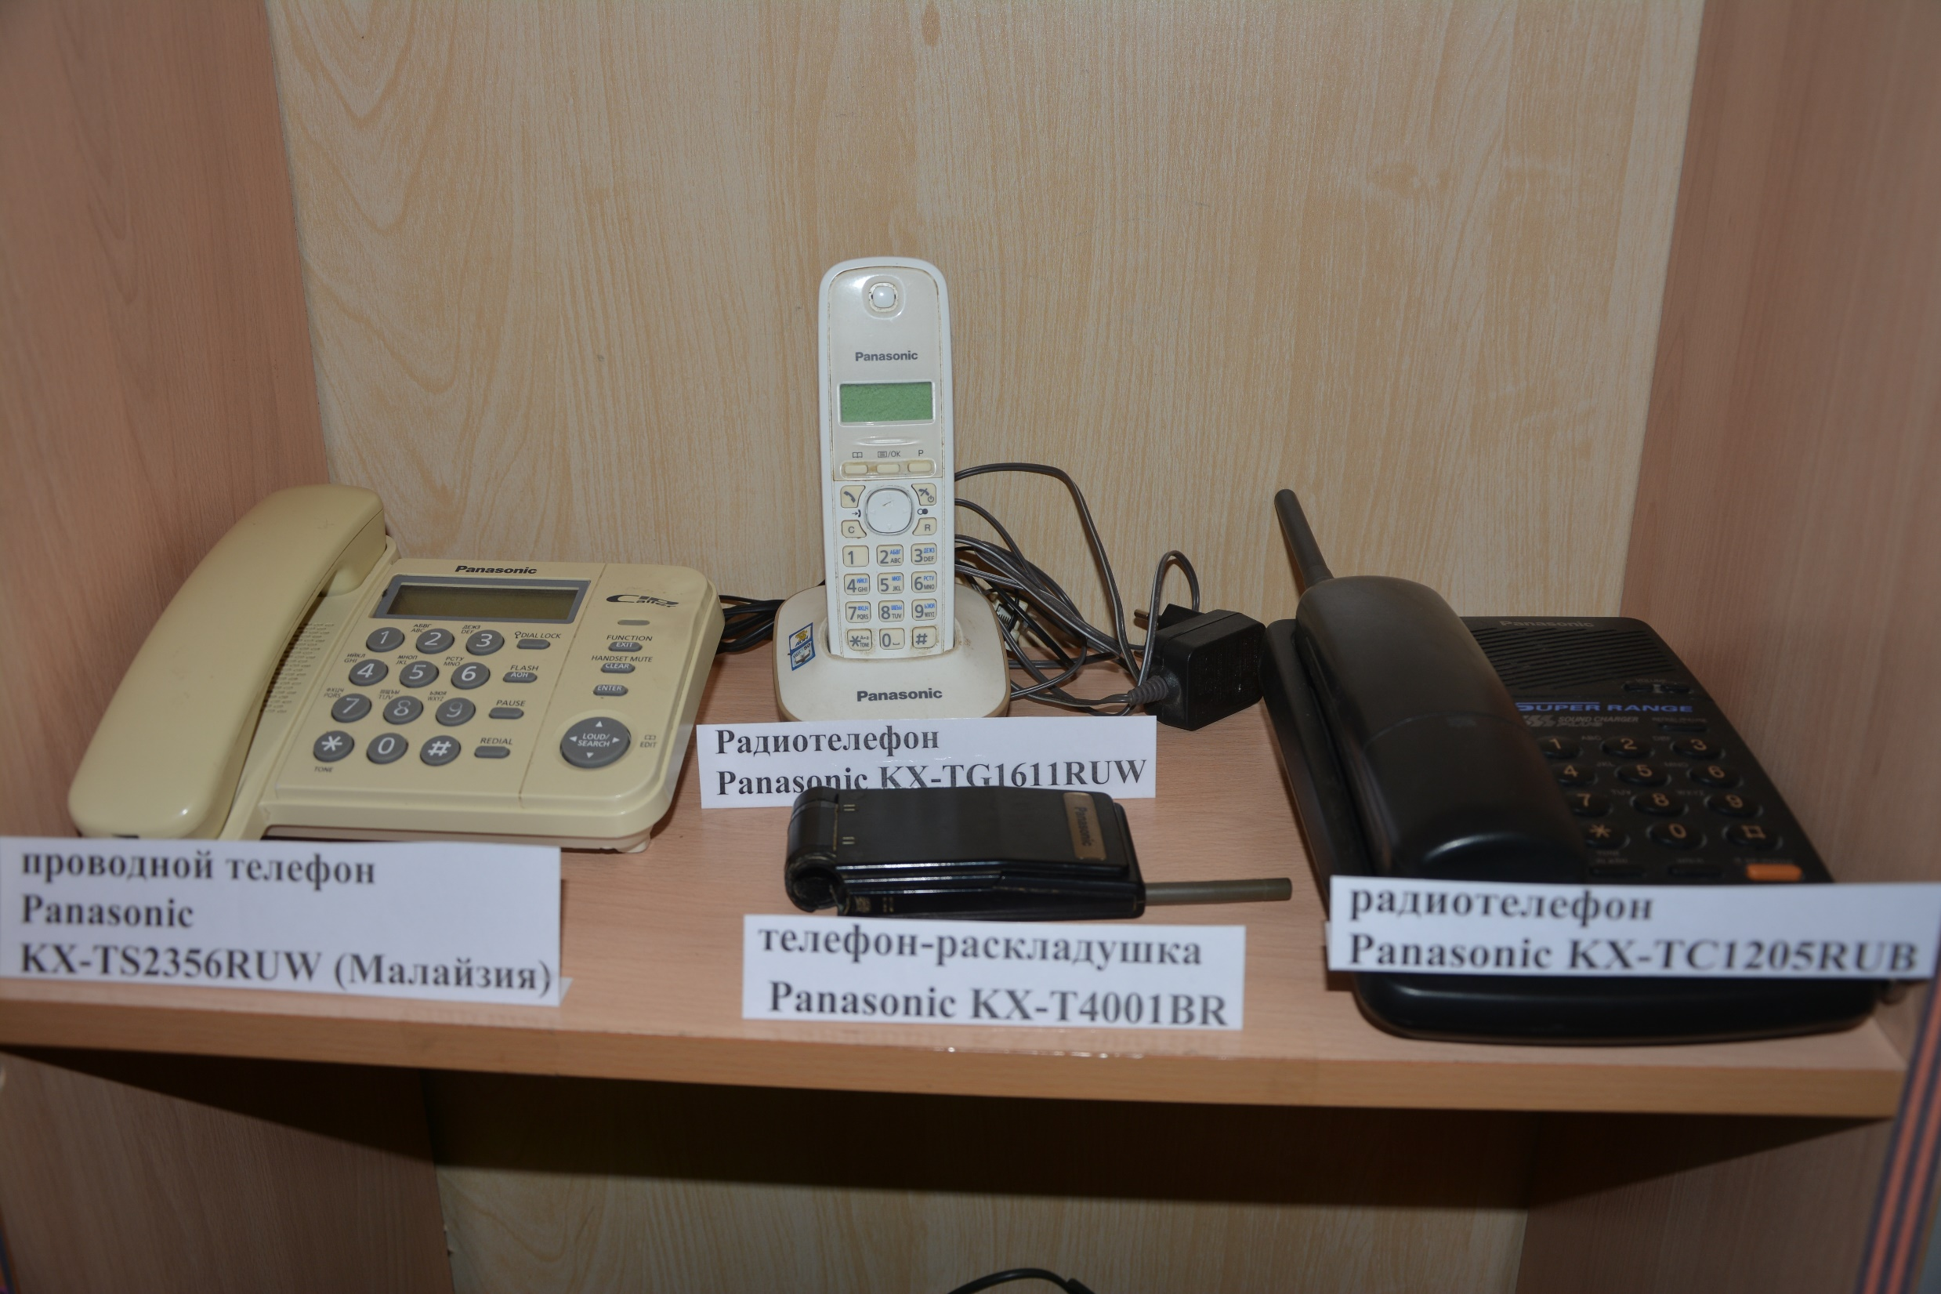
Проводной телефон
Panasonic
KX-TS2356RUW (Малайзия)
Радиотелефон
Panasonic KX-TG1611RUW
Телефон-раскладушка
Panasonic KX-T4001BR
Радиотелефон
Panasonic KX-TC1205RUB

Slide 17
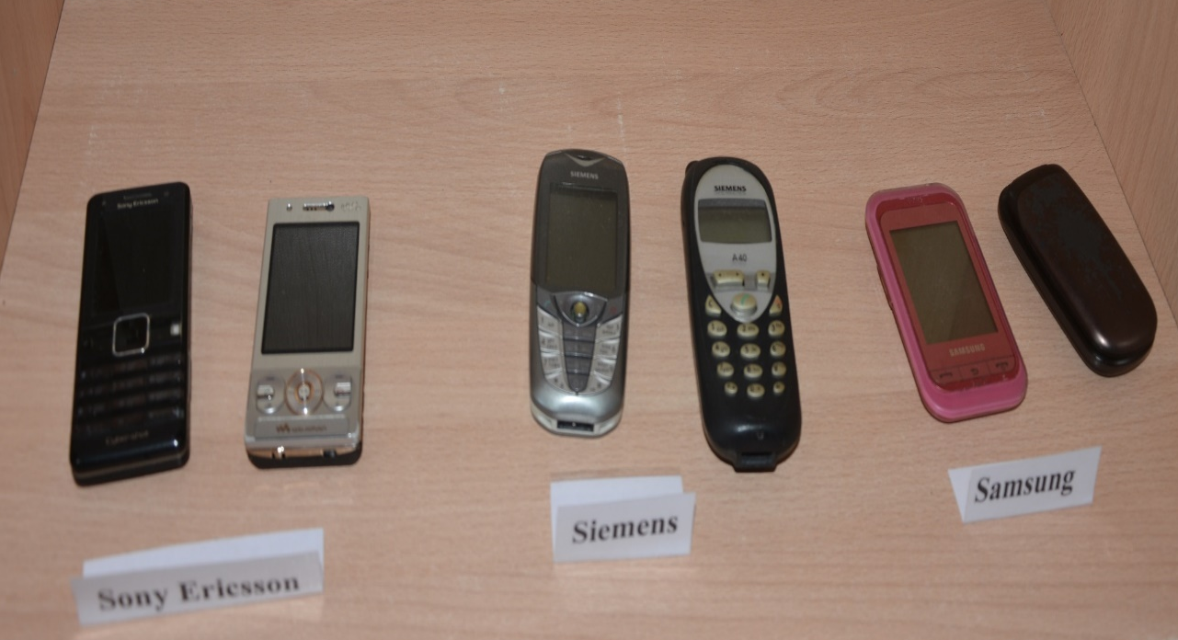
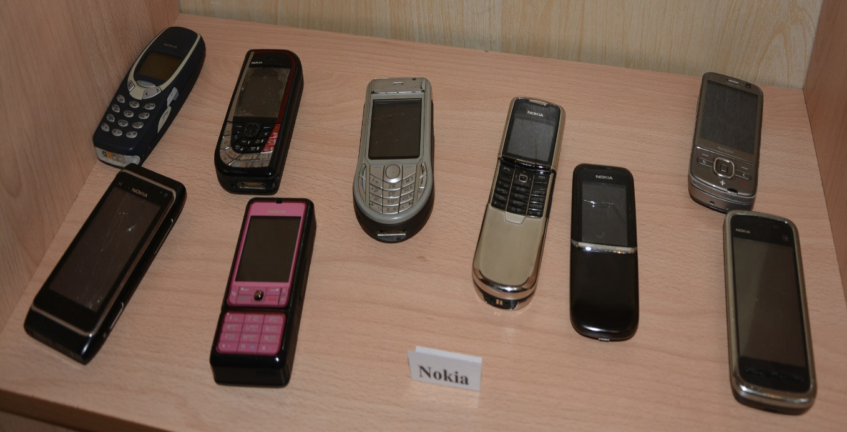
Первые современные сотовые телефоны
кнопочные и сенсорные
Sony Ericsson
Siemens
Samsung
Nokia

Slide 18
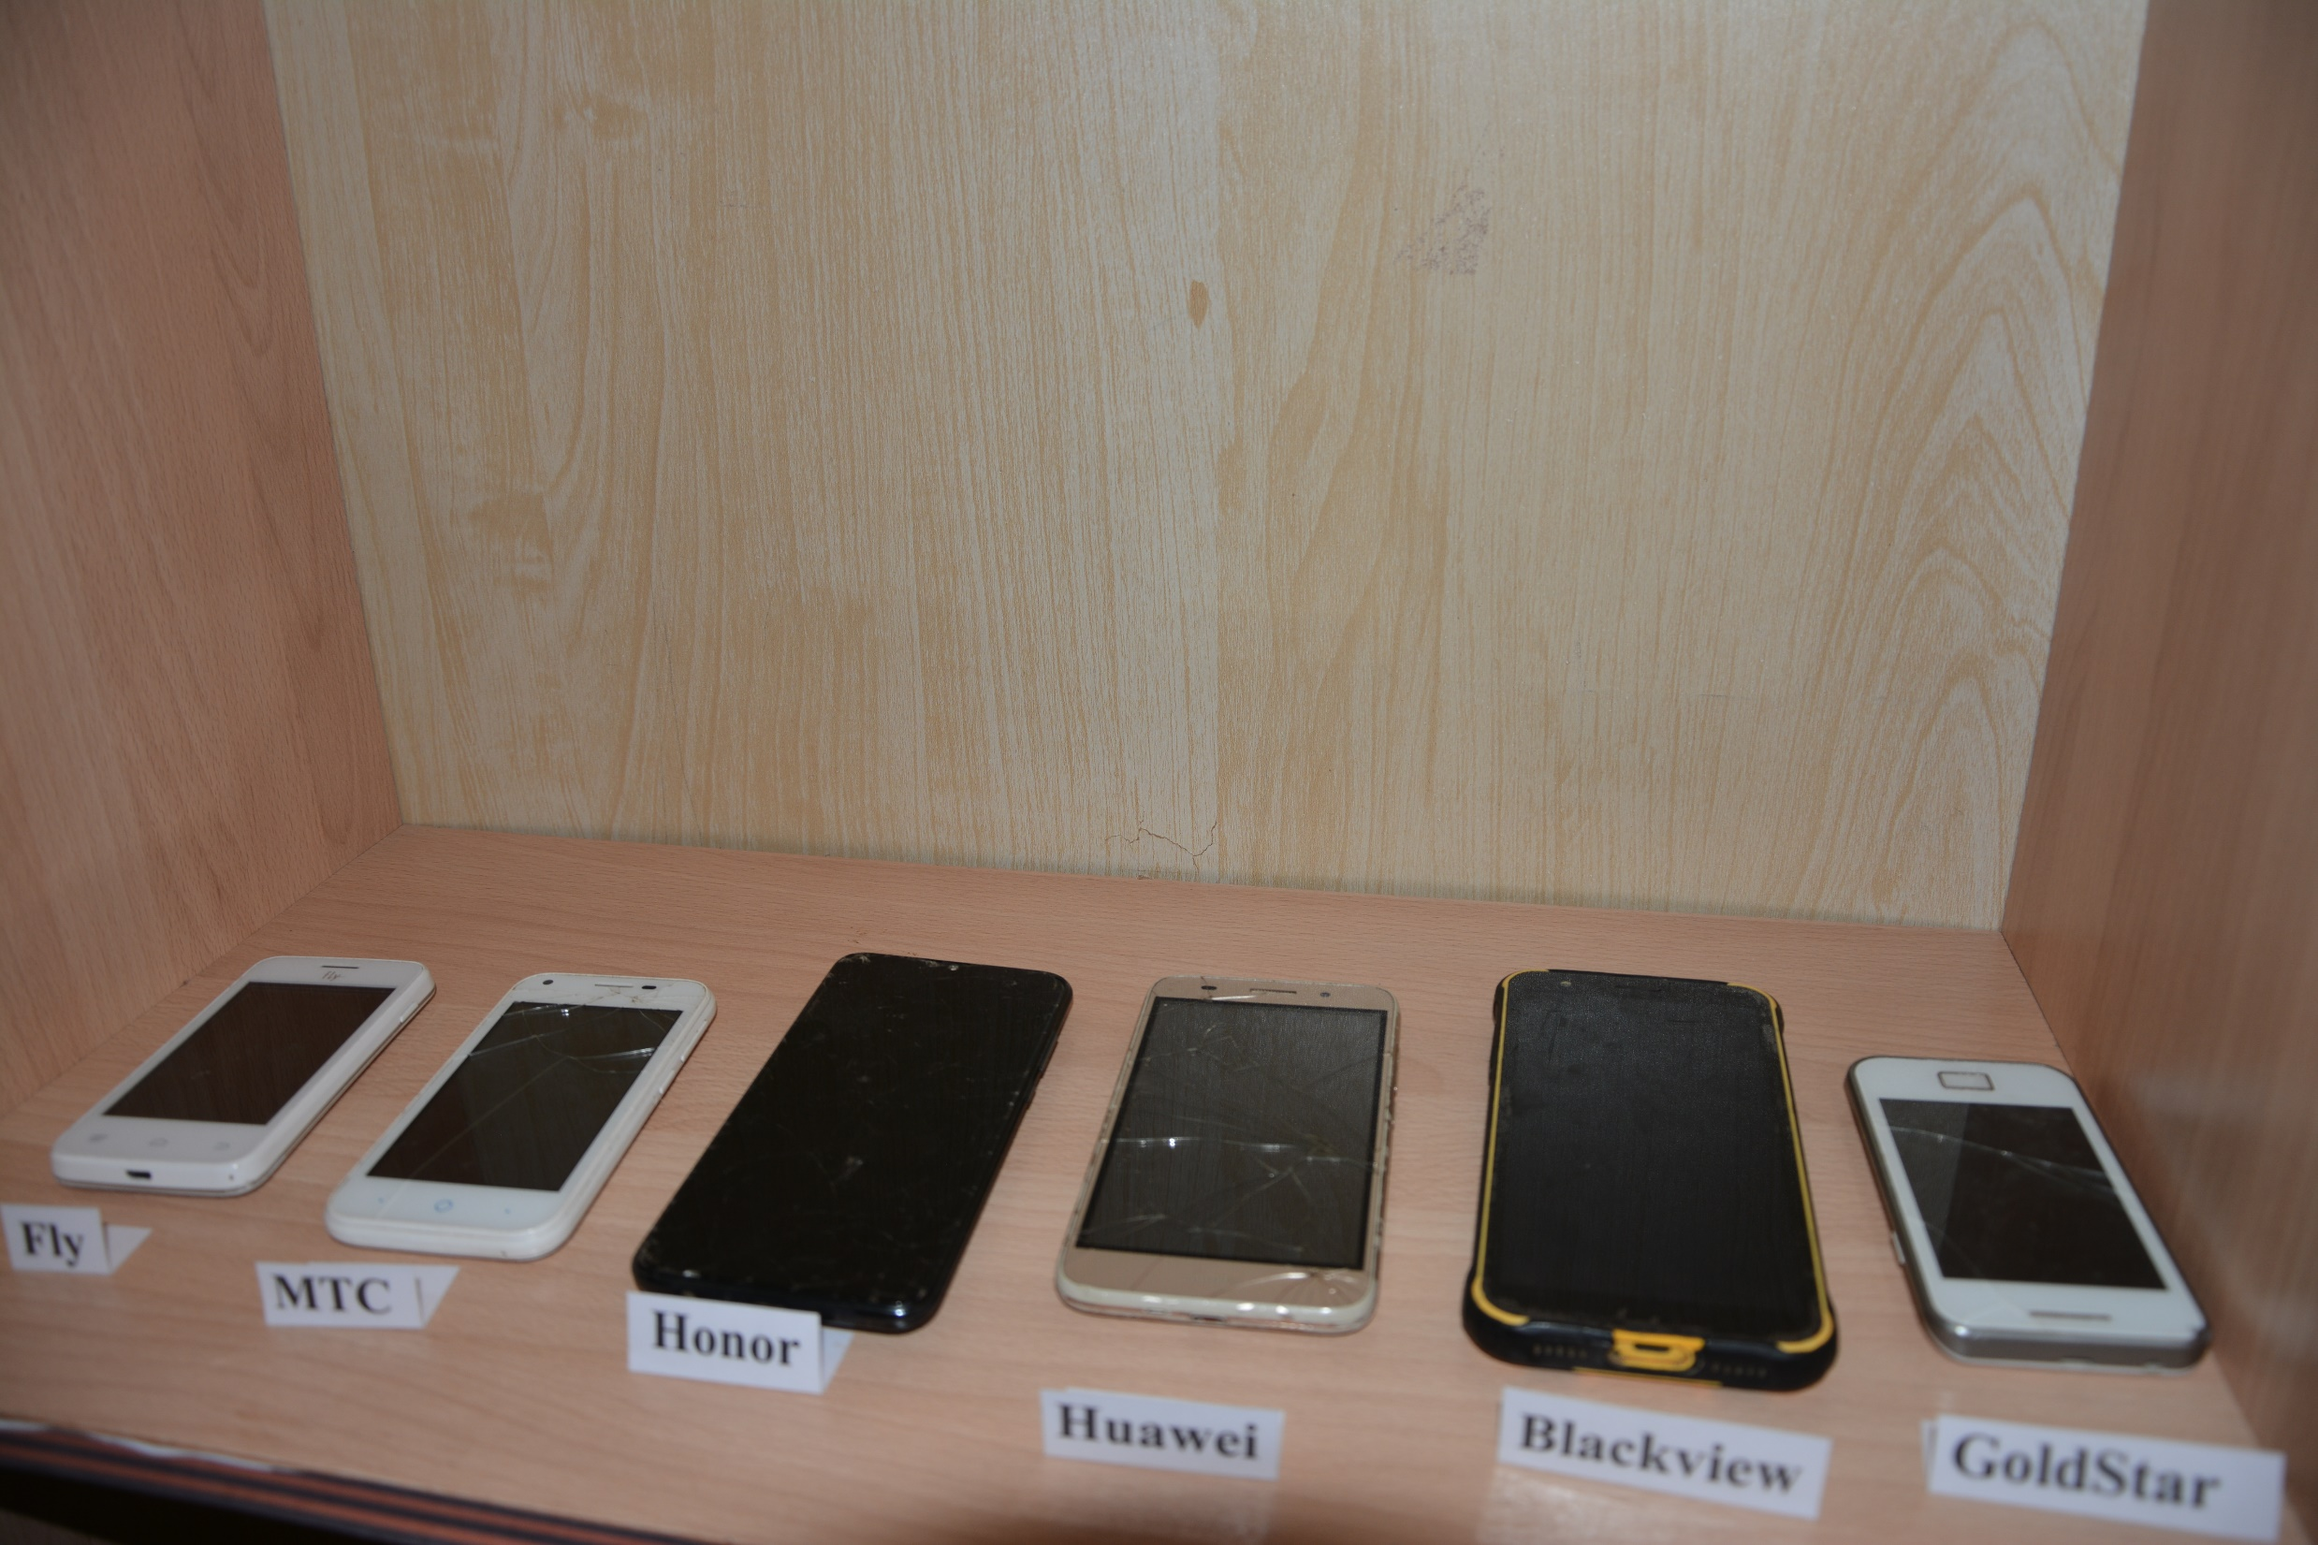
Современные сотовые телефоны сенсорные с выходом в интернет и разными менеджерами
Fly
МТС
Honor
Huawei
GoldStar
Blackview

Slide 19
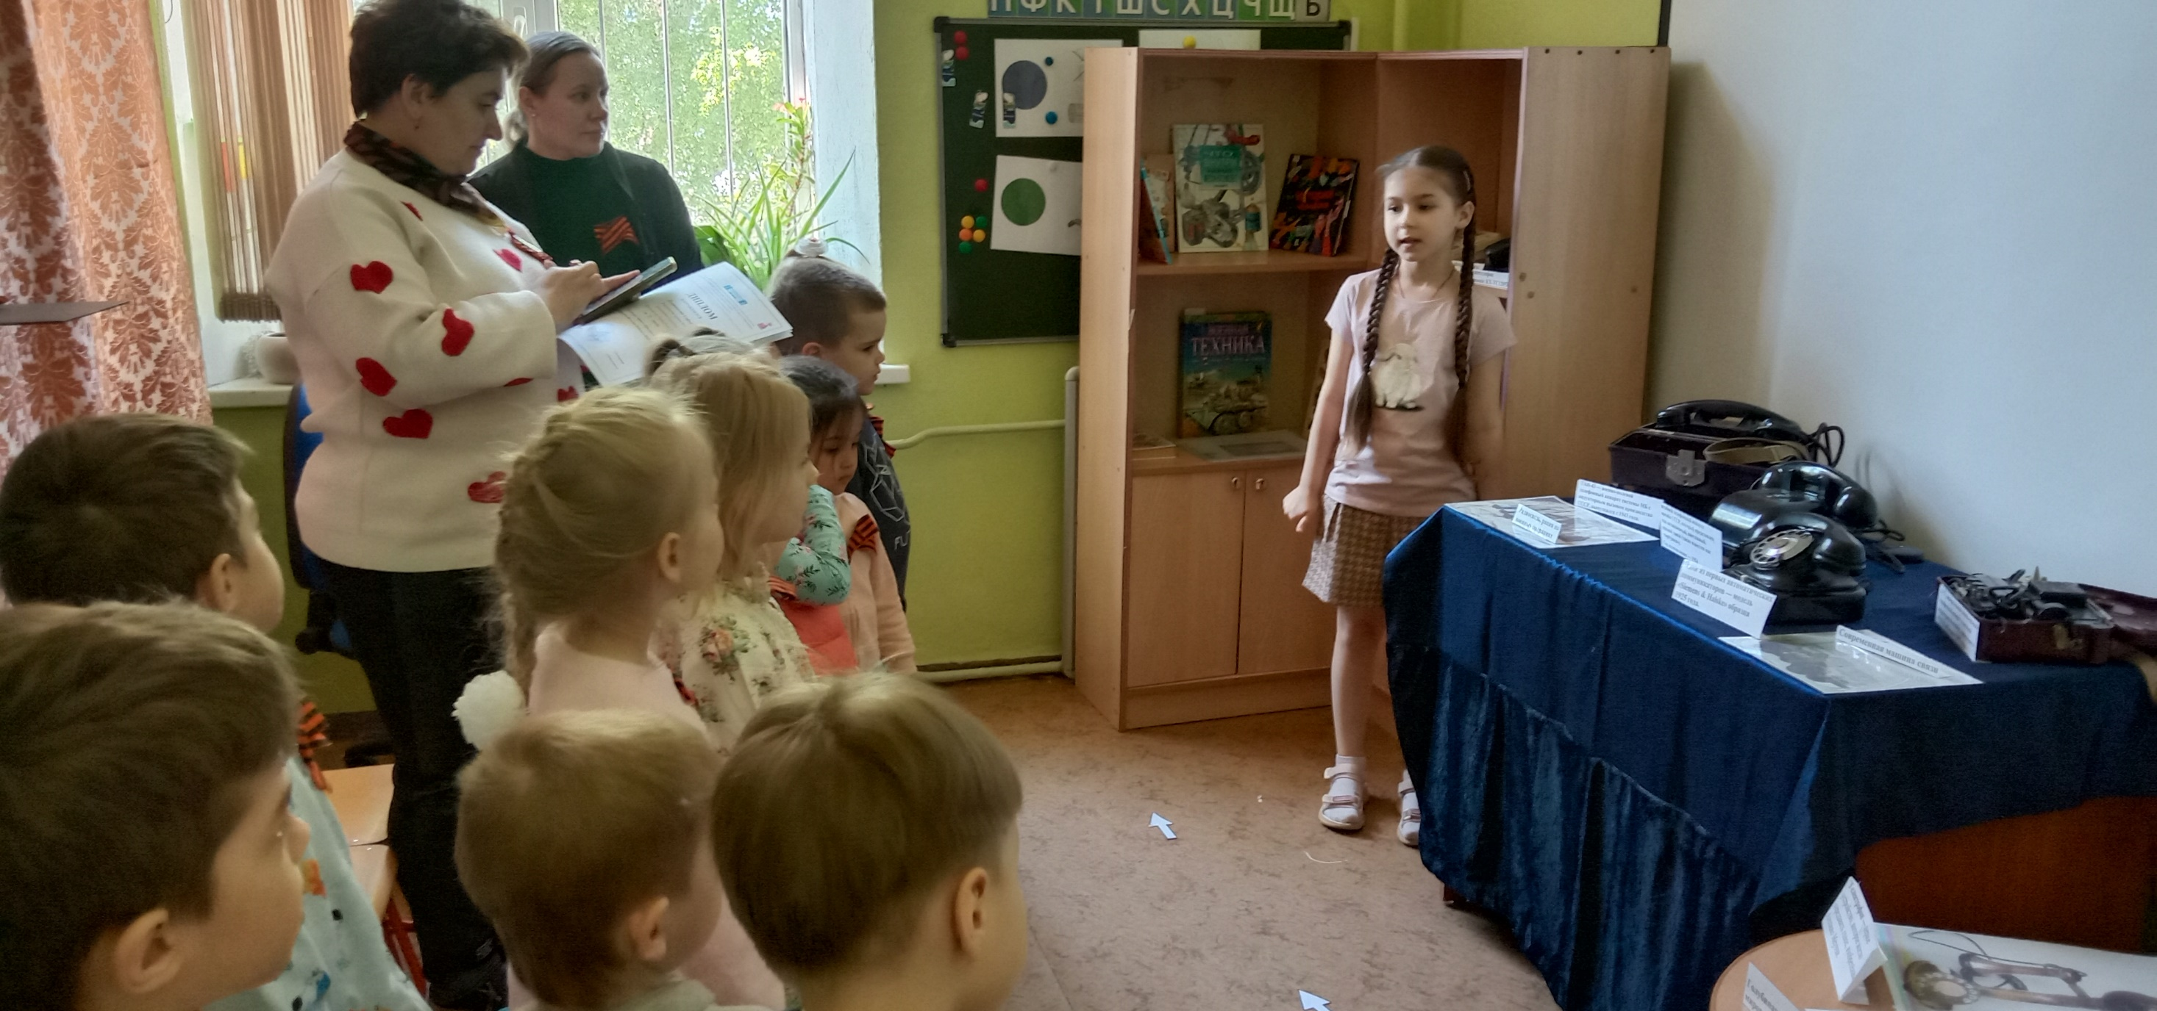
Рассказ экскурсовода Даши

Slide 20
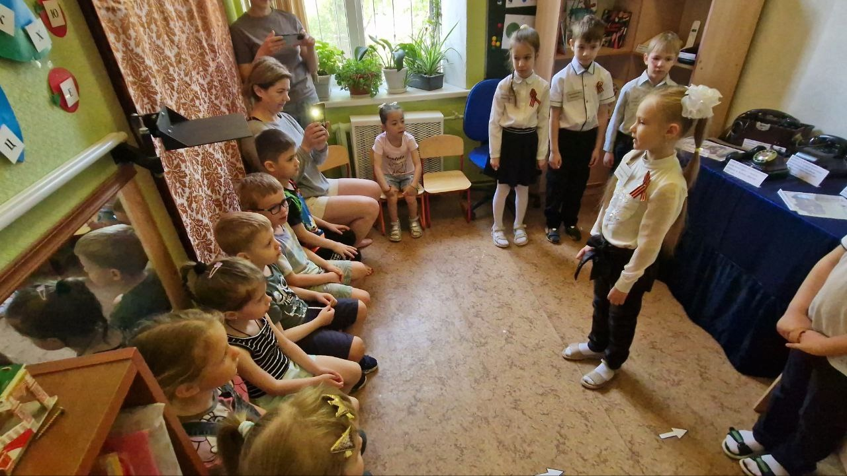
Рассказ экскурсовода Ульяны

Slide 21
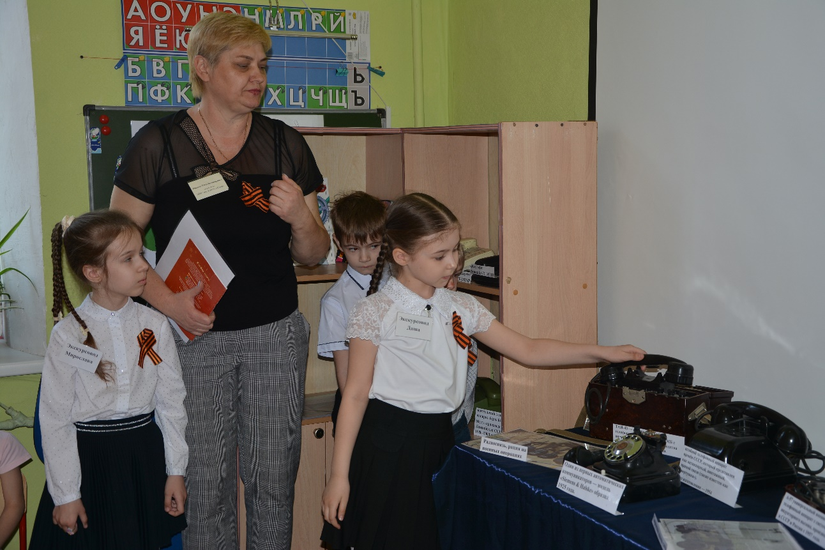
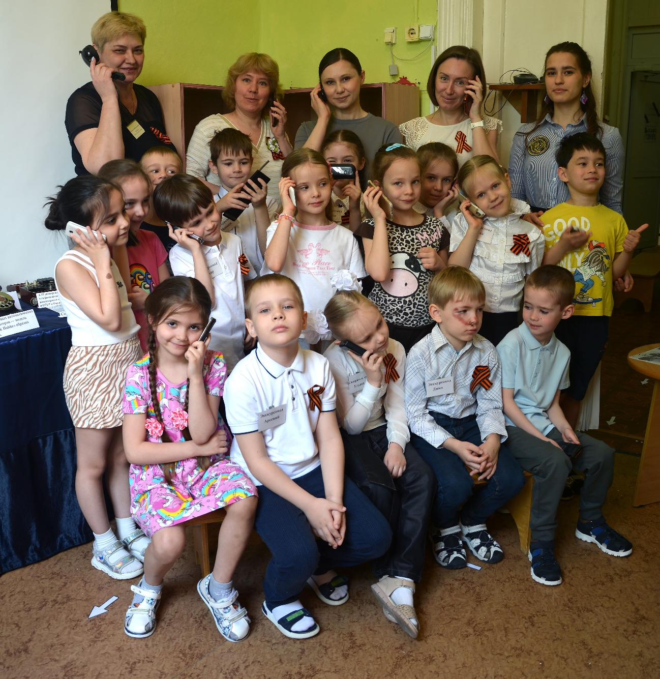
Воспитанники и педагоги в музее

Slide 22
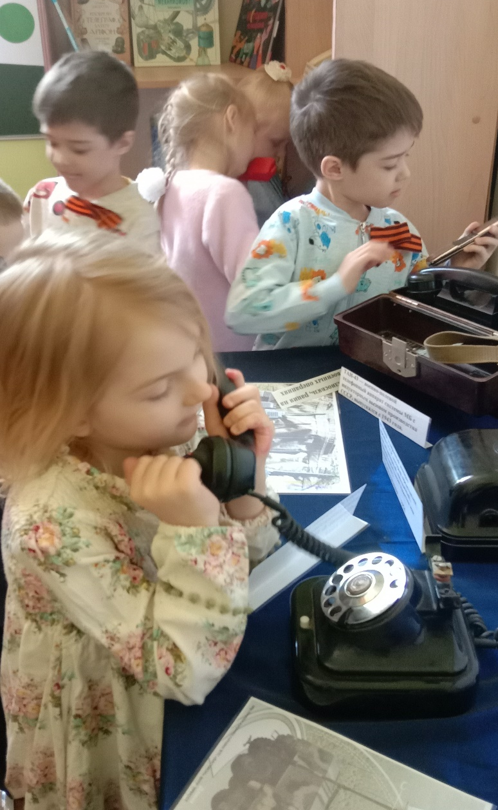
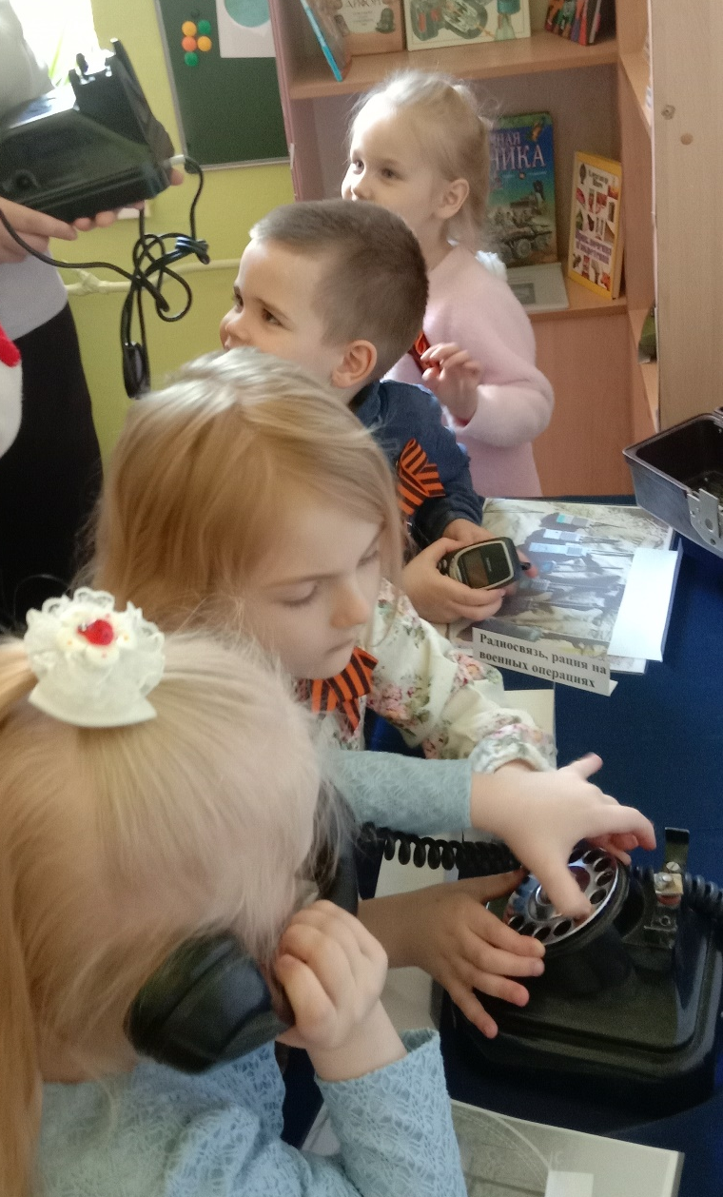
Самостоятельный просмотр экспонатов детьми средней группы

Slide 23
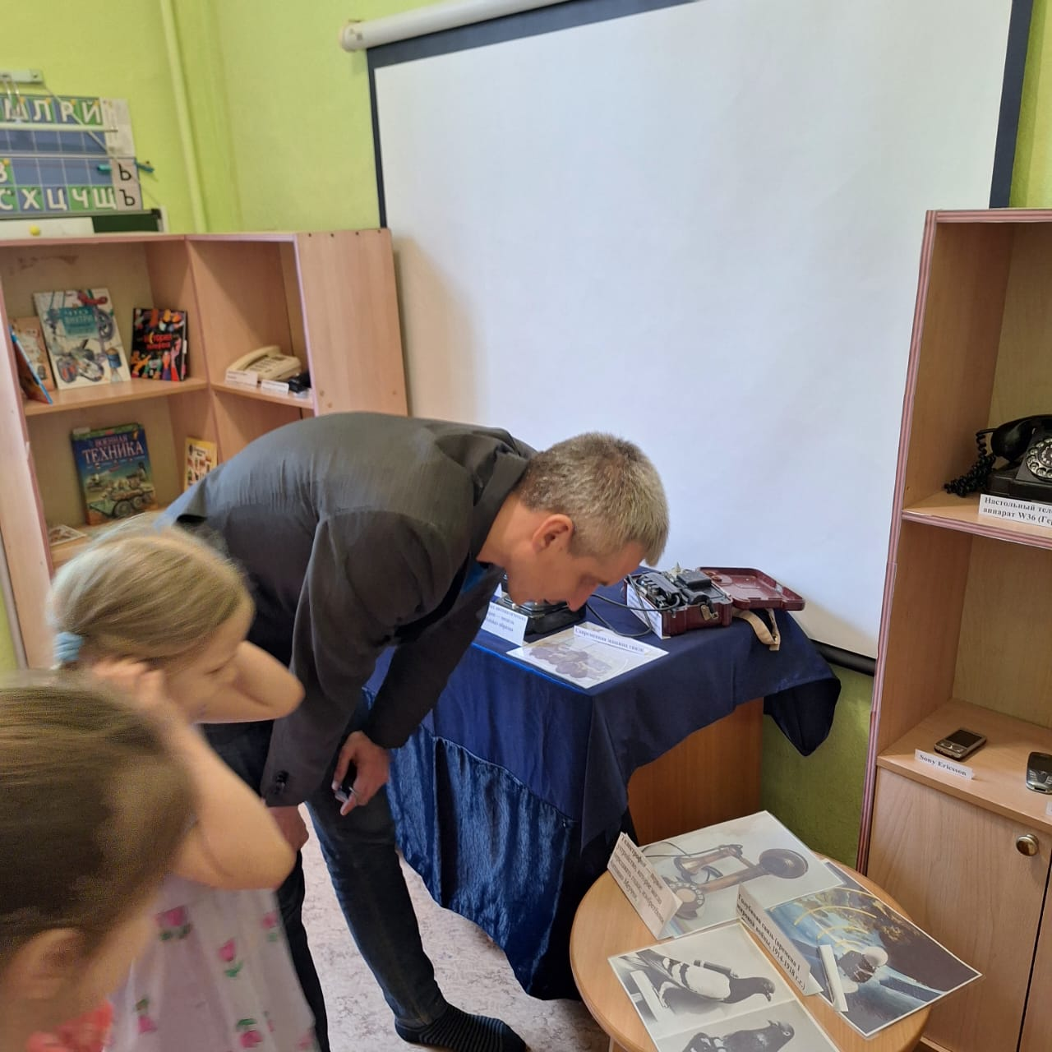
Показ экспонатов музея папе

Slide 24
Спасибо за внимание!

